Slide 1
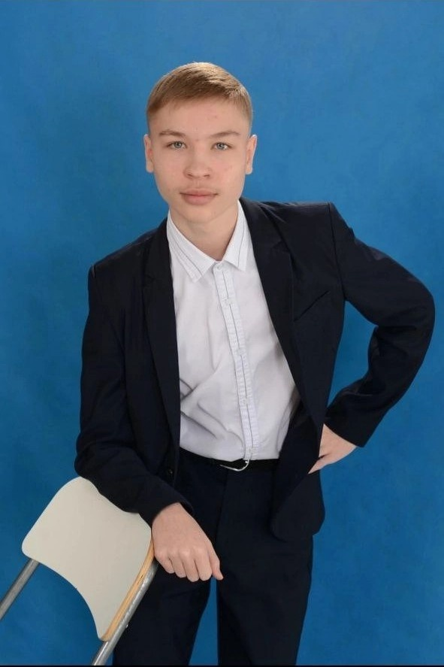
Меня зовут Лесников Даниил Михайлович. Я ученик 9 класса МАНОУ СОШ №4 им. Чикмезова МО Кореновский район.
Вот и пролетел последний школьный звонок, наступила пора экзаменов. Это очень тревожное и трудное время как для детей, учителей, так и для родителей.
Третьим экзаменом для меня была математика. Он прошёл 9 июня 2023г. Хочется отметить саму атмосферу в ППЭ и сказать спасибо всем работникам и организаторам. Сразу по приходе нас, тревожных, встретили добрыми улыбками и пожеланиями. Конечно, это было очень приятно.
Отдельную благодарность хочу выразить учителям математики О.А.Галаган и Ю.В. Клеверовой, ведь они переживали вместе с каждым из нас.
Надеюсь, что выпускники успешно справятся с ОГЭ по всем предметам и поступят в выбранные учебные заведения.
Желаю всем удачи!!!
Лесников Даниил Михайлович,
ученик 9 класса МАНОУ СОШ № 4
им. В.Чикмезова
МО Кореновский район

